Slide 1
PRESENTACIÓN Y EXPOSICIÓN RENDICIÓN DE CUENTAS VIGENCIA 2022
liquidacioneps@convidaenliquidacion.com
https://www.convidaenliquidacion.com/
Abril de 2022

Slide 2
INTRODUCCIÓN
En cumplimiento con lo establecido en el artículo 297 del Decreto 663 de 1993, el articulo 9.1.3.8 del Decreto 2555 de 2010 y el numeral 1.4. del Capítulo Tercero del título IX de la Circular Única de la Superintendencia Nacional de Salud, se presenta a los grupos de interés la rendición de cuentas de la vigencia 2022 del proceso liquidatorio de la E.P.S.’S CONVIDA EN LIQUIDACIÓN, sobre cada una de las gestiones desarrolladas en el proceso liquidatorio en el periodo comprendido del 15 de septiembre de 2022 al 31 de diciembre de 2022, de conformidad con la Resolución 2022320030005874 de 2022, el cronograma de la liquidación, el Decreto Ley 254 del 2000 modificado por la Ley 1105 de 2006, el Decreto 2555 de 2010, el Estatuto Orgánico del Sistema Financiero y demás normas que rigen los procesos liquidatarios.
La presente rendición de cuentas contiene la información documental, de gestión, estadística y las cifras de las actividades realizadas por la E.P.S.’S CONVIDA EN LIQUIDACIÓN en la vigencia 2022.

Slide 3
ANTECEDENTES
La Superintendencia Nacional de Salud, mediante Resolución N° 2022320030005874-6 de 14–09-2022, ordenó la toma de posesión inmediata de los bienes, haberes y negocios y la intervención Forzosa Administrativa para Liquidar la EMPRESA PROMOTORA DE SALUD “E.P.S.’S CONVIDA EN LIQUIDACIÓN, identificada con el NIT 899.999.107-9.
El régimen jurídico aplicable para el desarrollo del proceso liquidatorio de la E.P.S.´S CONVIDA, EN LIQUIDACIÓN, se encuentra definido en el parágrafo único del artículo 1 de la Resolución 2022320030005874-6 del 14 de septiembre de 2022, emanada de la Superintendencia Nacional de Salud, que dispone la aplicación inicial del Decreto Ley 663 de 1993 (EOSF), no obstante, en cuanto al régimen propio y especialísimo de la liquidación, en el mentado acto se dispone la aplicación del Decreto Ley 254 del 2000, modificado por la Ley 1105 de 2006, por medio de la cual se fija el“(…) régimen para la liquidación de las entidades públicas del orden nacional” y que en lo no previsto en las anteriores normas, de conformidad con el inciso 1 del artículo 1° del Decreto Ley 254 de 2000, se podrá hacer remisión a lo establecido en el Estatuto Orgánico del Sistema Financiero y las normas que lo desarrollen, modifiquen o adicionen.

Slide 4
ANTECEDENTES
Que de acuerdo con lo previsto en el artículo 293 del Estatuto Orgánico del Sistema Financiero, la liquidación forzosa administrativa, es un proceso concursal y universal, que tiene por finalidad la pronta realización de los activos y el pago gradual, y ordenado del pasivo externo a cargo de la respectiva entidad hasta la concurrencia de sus activos preservando la igualdad entre los acreedores, sin perjuicio de las disposiciones legales que confieren privilegios de exclusión y preferencia a determinada clase de créditos.
Además del marco jurídico que regula esta medida administrativa, como proceso concursal que es, el agente especial liquidador, sigue trabajando en procura de lograr el desarrollo de una liquidación pronta y ordenada en beneficio de todos los actores intervinientes, basado en los principios de universalidad, igualdad y transparencia, así como con políticas de buenas prácticas que gobiernan la liquidación de E.P.S.’S CONVIDA EN LIQUIDACIÓN, todo lo cual se encuentra fundado en el diálogo, la concertación, la conciliación y los acuerdos, con las partes de interés, entre ellos: los trabajadores, prestadores de servicios de salud, proveedores, contratistas y todos aquellos que tengan algún interés legítimo en el proceso de liquidación.
Por otra parte, el proceso liquidatorio se desarrolla con un diseño estructural y operacional que facilita el adecuado y oportuno cumplimiento de la gestión encomendada, a través de cuatro (4) áreas estratégicas: I) Administrativa, II) Financiera, III) Técnico Científica y IV) Jurídica.

Slide 5
COMPONENTE ADMINISTRATIVO

Slide 6
PERSONAL
La liquidación está llevando a cabo el proceso de control y reducción del personal de planta de la entidad, para ello ha validado y resuelto las diferentes situaciones asociadas a los trabajadores para efectos de dar por terminados los contratos de trabajo dentro de los parámetros establecidos por la ley, acorde con la facultad conferida al liquidador.
En ese sentido se han verificado y estudiado y segmentado las diferentes condiciones con las que cuentan los trabajadores, para de este modo estandarizar los diferentes procedimientos y procesos dependiendo el caso.

Slide 7
FINALIZACIÓN DE CONTRATOS
En la vigencia 2022 se realizó la finalización de 61 cargos de conformidad con el proceso liquidatorio, los cuales fueron realizados a través de acuerdos de transacción y supresión de cargos, por otra parte, se recibió la renuncia de 9 colaboradores, 6 de ellos correspondientes a nombramientos de libre remoción.
MODALIDAD | CANTIDAD | VALOR
Acuerdos de transacción | 57 | $ 4.840.846.280
Renuncia | 9 | $ 382.519.462
Supresión de cargos | 4 | $ 411.240.289
TOTAL | 70 | $ 5.634.606.031

Slide 8
PERSONAL
PLANTA ACTIVA
TIPO DE FUNCIONARIO | Septiembre 2022 | Diciembre 2022
OFICIAL | 80 | 17
PÚBLICO | 7 | 0
TOTAL | 87 | 17
PERSONAL CON PROTECCIÓN LABORAL
TIPO DE PROTECCIÓN | Septiembre 2022 | Diciembre 2022
Fuero sindical | 13 | 4
Fuero prepensional | 15 | 13
TOTAL | 28 | 17

Slide 9
CONTRATOS SUSCRITOS EN LIQUIDACIÓN
En virtud del principio de austeridad con los acreedores, con corte al 31 de diciembre de 2022, la E.P.S.’S CONVIDA EN LIQUIDACIÓN suscribió 304 contratos para el desarrollo de las actividades inherentes al proceso liquidatorio.
DEPENDENCIA | CONTRATOS
OPS | 292
IPS | 7
ADMINISTRATIVA | 3
INFORMATICA | 2
TOTAL | 304

Slide 10
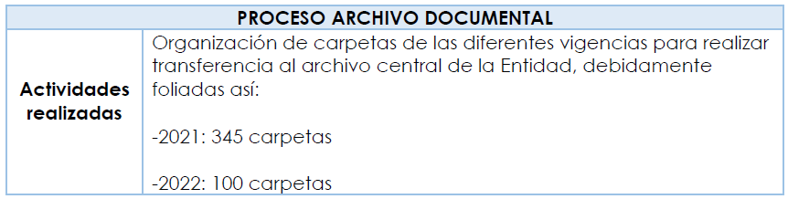
ARCHIVO
Durante el mes de diciembre de 2022, en el marco de la liquidación de la Entidad, se procedió a realizar depuración del archivo existente en el área de contratación al momento de la intervención forzosa de la entidad de la siguiente manera:

Slide 11
ACTIVOS FIJOS
En el mes de octubre de 2022, se realizó el levantamiento de los activos fijos que se encontraban en las 123 oficinas de la E.P.S.’S CONVIDA EN LIQUIDACIÓN, distribuidas en los 116 municipios de Cundinamarca, evidenciando así los siguientes resultados:
Fecha Acopio | Qx Bienes Muebles | Qx Computadores Alquilados | Qx Impresoras Alquiladas
10/10/2022 | 7 | 1 | 1
12/10/2022 | 154 | 22 | 15
13/10/2022 | 289 | 60 | 23
18/10/2022 | 208 | 36 | 18
19/10/2022 | 140 | 23 | 17
20/10/2022 | 189 | 30 | 20
21/10/2022 | 205 | 37 | 20
24/10/2022 | 203 | 37 | 17
Total general | 1.395 | 246 | 131

Slide 12
INVENTARIOS
Aunado a lo anterior, resulta menester precisar que el 19 de diciembre se realizó la invitación pública para la prestación de servicios de avalúo de bienes muebles e inmuebles de propiedad de la EPS’S CONVIDA EN LIQUIDACIÓN. (https://www.convidaenliquidacion.com/avaluos/)

Slide 13
ACREENCIAS
En función de lo dispuesto en el Decreto Ley 254 del 2000, modificado por la Ley 1105 de 2006, el 24 de octubre se realizó el primer emplazamiento para las personas naturales o jurídicas que consideren la entidad tiene una obligación para con ellas. La fecha de inicio de radicación de acreencias oportunas estuvo comprendida entre el periodo del 15 de noviembre de 2022 al 15 de diciembre de 2022, posterior a este término, las reclamaciones allegadas serán consideradas como acreencias extemporáneas. Asimismo, el 03 de noviembre de 2022 se publicó en la página web, diarios de amplia circulación y emisión radial, el segundo aviso emplazatorio.
Por otra parte, el 01 de diciembre se expidió la adenda aclaratoria como guía de apoyo para la radicación de acreencias. Finalmente, el 16 de diciembre de 2022 se expidió la Resolución 0055 en la cual se da por concluida la recepción de acreencias oportunas con los siguientes totales:

Slide 14
ACREENCIAS
Tipo de Deuda | Cantidad | Ítems | Soportes | Valor
D01 - SALARIOS Y PRESTACIONES LABORALES | 457 | 2.600 | 1.354 | $11.558.449.907
D03 - IMPUESTOS, TASAS Y CONTRIBUCIONES | 1 | 2 | 2 | $885.795.000
D06 - ASEGURADORAS (PENSIONES, SALUD Y RIESGO) | 1 | 77 | 77 | $16.775.106
D07 - PRESTADORES DE SERVICIOS DE SALUD | 558 | 1.009.671 | 1.173.255 | $493.503.473.660
D08 - PRESTACIONES ECONOMICAS (LICENCIAS E INCAPACIDADES) | 130 | 1.492 | 1.922 | $586.180.132
D09 - LIQUIDACION DE CONTRATOS CON PRESTADORES DE SERVICIOS | 1 | 186 | 186 | $4.735.367.188
D10 - FINANCIAMIENTO DEL SISTEMA DE SEGURIDAD SOCIAL EN SALUD – ADRES | 1 | 24 | 24 | $9.825.640
D11 - DEVOLUCION DE APORTES | 4 | 4 | 14 | $453.406
D13 - FINANCIAMIENTO DEL SISTEMA DE SEGURIDAD SOCIAL EN SALUD SGP HOSPITALES | 1 | 1 | 5 | $663.920
D15 - PROCESOS ORDINARIOS INCORPORADOS | 1 | 1 | 0 | $361.238.404
D15 - PROCESOS ORDINARIOS RECLAMADOS | 17 | 127 | 147 | $2.498.727.611
D16 - PROCESOS EJECUTIVOS RECLAMADOS | 4 | 308 | 397 | $10.206.797.408
D16 - PROCESOS EJECUTIVOS INCORPORADA | 7 | 210 | 271 | $4.702.308.984
D17 - SENTENCIAS EN FIRME | 6 | 6 | 10 | $567.782.873
D19 - DISCIPLINARIOS Y SANCIONES | 2 | 17 | 11 | $3.371.155.641
D20 - PROVEEDORES ADMINISTRATIVOS | 45 | 65 | 91 | $1.303.570.475
D21 - DEVOLUCIÓN DE BIENES | 5 | 5 | 1 | $8.377.611.233
D22 - OTROS CREDITOS | 9 | 94 | 101 | $3.874.022.617
D24 - COBRO DE CANONES DE BIENES ARRENDADOS | 5 | 5 | 8 | $20.025.360
Total | 1.255 | 1.014.895 | 1.177.876 | $546.580.224.565

Slide 15
COMPONENTE
FINANCIERO

Slide 16
CUENTAS BANCARIAS
Cuentas Bancarias: De conformidad con lo establecido en el Decreto Ley 254 del 2000, modificado por la Ley 1105 de 2006 y en lo no previsto en las anteriores normas deberá aplicarse lo establecido en el Estatuto Orgánico del Sistema Financiero y demás normas que lo desarrollen, modifiquen o adicionen, la E.P.S.’S CONVIDA EN LIQUIDACIÓN solicitó el bloqueo de las cuentas bancarias a los administradores financieros entre el 15 y el 25 de septiembre de 2022.
Cuentas Contables: El 20 de octubre de 2022 se expidió la Resolución 0006, en la cual se definió la depuración de las cuentas contables que mantenía la E.P.S. CONVIDA. Por otra parte, se realizó la homologación de cuentas según las Resoluciones 224 de 29 diciembre de 2020 y la Resolución 062 de 2022.
Notes:
La dirección financiera está estructurada funcionalmente en cuatro áreas que requiere la liquidación: i) área contable, ii) área presupuestal iii) área de tesorería. iv) área cartera .

Slide 17
ESTADO DE LA SITUACIÓN FINANCIERA
Cifras expresadas en Millones de Pesos

Slide 18
ESTADO DE RESULTADOS
Cifras expresadas en Millones de Pesos

Slide 19
INVENTARIO DE INVERSIONES
Se identificaron los soportes legales para iniciar el proceso de recuperación de los siguientes títulos, los cuales a corte de diciembre de 2022 registran en la contabilidad.

Slide 20
DEPURACIÓN Y SANEAMIENTO DE LA CARTERA
Al 31 de diciembre de 2022, se siguen identificando los diferentes terceros con sus respectivos saldos de las cuentas contables, administración del sistema de seguridad en salud, otras cuentas por cobrar, otros activos y anticipos y se están generando oficios de cobro y confirmación de saldos.

Slide 21
COMPONENTE TÉCNICO CIENTÍFICO

Slide 22
GASTO ADMINISTRATIVO
Los gastos que ocasione la liquidación serán a cargo de la E.P.S.’S CONVIDA EN LIQUIDACIÓN, en los términos de ley y en especial conforme a lo previsto en el artículo cuarto de la Resolución 202232030005874-6, y en este sentido la Circular Externa 2022130000000055-5 del 06 de septiembre de 2022, expedida por la Superintendencia Nacional de Salud prevé los gastos de administración en el término referenciado por la EPS, en este caso los días 15 al 26 de septiembre de 2022.
Acorde con lo anterior, mediante los comunicados No. 005 y 006 de 2022 se dispusieron los lineamientos para reconocer los servicios de salud prestados a la E.P.S.’S CONVIDA EN LIQUIDACIÓN, entre los días 15 a 26 de septiembre de 2022.
Enlaces: https://www.convidaenliquidacion.com/comunicado-n005/
https://www.convidaenliquidacion.com/comunicado-n0006/

Slide 23
GASTO ADMINISTRATIVO
La radicación de los prestadores y proveedores de servicios de salud fue por un valor de $15.939.930.335, correspondiente a 24.237 facturas presentadas por 125 proveedores.
ITEM | RADICACIÓN
FACTURAS | 24.237
VALOR FACTURAS | $15.939.930.335
PRESTADORES | 125
Nota: Estas cifras corresponden a los servicios prestados bajo la modalidad de evento.

Slide 24
GASTO ADMINISTRATIVO
Conforme con lo anterior, en aplicación de la Resolución 3047 de 2008 y demás normas aplicables y que modifiquen o las sustituyan, se inició el proceso de pre auditoría técnica y administrativa en el mes de noviembre de 2022, con la finalidad de establecer la veracidad de la información allegada por los prestadores y proveedores de servicios de salud.
En diciembre de 2022, se inició la auditoría técnica de las facturas inicialmente validadas en la pre auditoría y con corte al 31 de diciembre se presentan los siguientes resultados:
ITEM | RADICACIÓN
FACTURAS AUDITADAS | 3.053
VALOR FACTURAS | $1.624.787.510
PRESTADORES | 2

Slide 25
GASTO ADMINISTRATIVO
Otro de los conceptos de gasto administrativo fue las prestaciones económicas (licencias e incapacidades) de la población asegurada hasta el 26 de septiembre de 2022, en donde se recibieron en total 17 reclamaciones, como se evidencia a continuación:

Slide 26
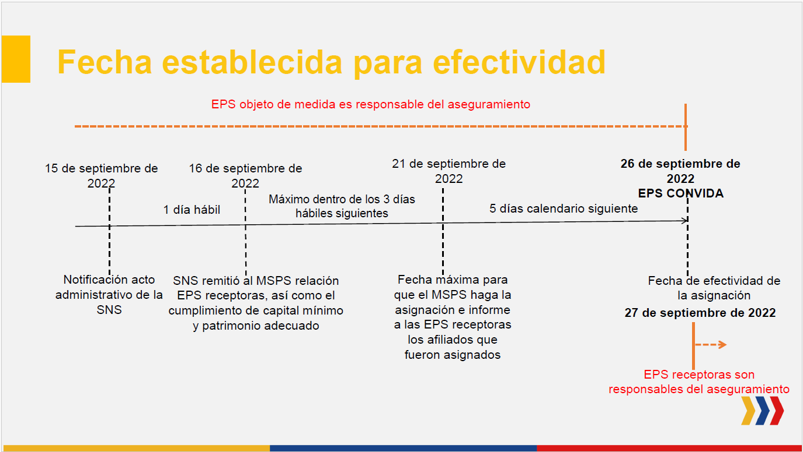
TRASLADO DE AFILIADOS
Dada la intervención forzosa administrativa de la E.P.S.’S CONVIDA EN LIQUIDACIÓN, el Ministerio de Salud y de la Protección Social en articulación con la Superintendencia Nacional de Salud y la ADRES, establecieron un cronograma en el cual deben cumplirse con unas fechas programadas para la notificación, postulación y asignación de los afiliados con cargo a la entidad, el cual se cita a continuación:

Slide 27
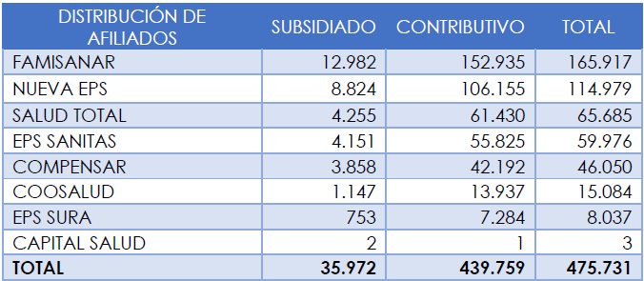
TRASLADO DE AFILIADOS
En función de lo expuesto anteriormente, a partir del 27 de septiembre de 2022 se efectivizó el traslado de los afiliados de la E.P.S.’ S CONVIDA a otras EPS.
En el siguiente cuadro se encuentran la población distribuida:

Slide 28
TRASLADO DE RECURSOS ADRES
En virtud del Decreto 1424 del 06 de agosto de 2019, y conforme la base datos suministrada por la Superintendencia Nacional de Salud, el Ministerio de Salud y la Protección Social en articulación con la Superintendencia Nacional de Salud y la ADRES, trasladó el 100% de la población afiliada el 26 de septiembre de 2022, por tanto, desde el 27 de septiembre, las EPS receptoras son las entidades quienes han venido garantizando el aseguramiento y continuidad de la prestación del servicio de salud sin interrupción.
Teniendo en cuenta lo expuesto anteriormente y con ocasión a la liquidación de los 30 días de cada mes de forma anticipada por concepto de UPC del régimen subsidiado, según lo dispuesto en el artículo 29 de la Ley 1438 de 2011 y los artículos 2.3.2.2.6 y 2.6.4.3.2.2 del Decreto 780 de 2016 los cuales establecen la liquidación y giro durante los cinco (5) primeros días hábiles de cada mes.
En este sentido, la E.P.S.’S CONVIDA EN LIQUIDACIÓN, trasladó a la ADRES los recursos correspondientes a los 4 días de LMA girados con anticipación ($6.574.844.383.29); dicho giro fue realizado el pasado 30 de noviembre de 2022.

Slide 29
RECURSOS AUTORIZADOS Y NO GIRADOS POR LA ADRES
En función de lo dispuesto en el artículo 2.6.4.3.1.1.1 Decreto 780 de 2016, la E.P.S.’S CONVIDA EN LIQUIDACIÓN, ha participado de los procesos de reconocimiento de recursos del régimen contributivo generados por la ADRES, los cuales se encuentran NO girados por dicha entidad, en función del proceso liquidatorio; con corte al 31 de diciembre de 2022, la suma asciende a los $2.566.791.249, así:

Slide 30
RECURSOS AUTORIZADOS Y NO GIRADOS POR LA ADRES
Teniendo en cuenta lo establecido el artículo 16 de la Resolución 2381 de 2021 las licencias de maternidad se pagan con cargo a los recursos que gestiona la ADRES, en los periodos septiembre, octubre, noviembre y diciembre, la entidad realizó el respectivo recobro por un monto que asciende a los $132.750.371, recursos que a cierre de diciembre de 2022 no han sido trasladados a nuestra entidad.

Slide 31
PRESUPUESTOS MÁXIMOS
En el marco de la implementación de la metodología de presupuesto máximo, contenida en el anexo No. 2 de la Resolución 1318 de 2022 “Por la cual se adopta la metodología para definir el presupuesto máximo a asignar a las Entidades Promotoras de Salud (EPS) de los regímenes Contributivo y Subsidiado y entidades adaptadas para la vigencia 2022 y el procedimiento para la revisión pormenorizada”, se establece el deber de realizar el procedimiento para una revisión pormenorizada para la vigencia 2022, con el propósito de identificar, verificar y analizar cuantitativamente y cualitativamente los comportamientos no consistentes en los registros de entrega de servicios y tecnologías reportados en el módulo de cierre de ciclo de MIPRES de algunos grupos relevantes que son reconocidos con recursos del presupuesto máximo.
Conforme con lo anterior, el 16 de noviembre de 2022 se cargó en el FTP, las aclaraciones correspondientes a cada uno de los grupos relevantes que son reconocidos con recursos del presupuesto máximo.

Slide 32
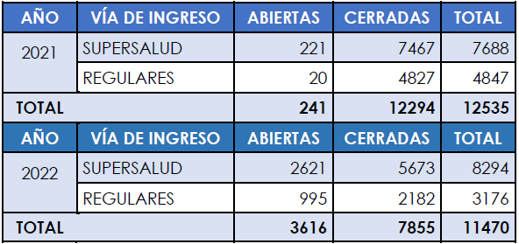
PQRS
De acuerdo con lo reportado por la SNS, en el año 2021 se atendieron 12.535 PQRS de las cuales permanecen abiertas 241; en el año 2022 hasta el 15 de septiembre de 2022, se atendieron 11.470 PQRD de las cuales seguían abiertas 3.616.
En este sentido, el proceso liquidatorio dio cierre definitivo a las 3.857 PQRD, con corte al 31 de diciembre de 2022.

Slide 33
COMPONENTE
JURÍDICO

Slide 34
PROCESOS EN CONTRA DE LA ENTIDAD AL 15 DE SEPTIEMBRE DE 2022
PROCESOS EN CONTRA DE LA ENTIDAD AL 15 DE SEPTIEMBRE DE 2022 | CANTIDAD TOTAL | JURISDICCIÓN | CANTIDAD | CLASE | CANTIDAD
 | 118
 | CANTIDAD TOTAL
PROCESOS EN CURSO ANTES DE LA INTERVENCIÓN | 118 | CONSTITUCIONAL | 1 | ACCION POPULAR | 1
 |  | CONTENCIOSA ADMINISTRATIVA | 53 | CONTROVERSIAS CONTRACTUALES | 3
 |  |  |  | NULIDAD Y RESTABLECIMIENTO DEL DERECHO | 8
 |  |  |  | REPARACION DIRECTA | 42
 |  | CIVIL | 33 | DECLARATIVOS | 11
 |  |  |  | EJECUTIVOS | 20
 |  |  |  | RESPONSABILIDAD CIVIL | 2
 |  | LABORALES | 31 | EJECUTIVOS | 2
 |  |  |  | ORDINARIOS | 29

Slide 35
ATENCIÓN PROCESOS JURÍDICOS (DISCIPLINARIOS, ORDINARIOS Y EJECUTIVOS) - DEFENSA JUDICIAL
ACTIVIDAD | DESCRIPCIÓN | OBSERVACIÓN
Seguimiento procesos jurídicos | Se realizó seguimiento a los procesos jurídicos en donde hace parte la entidad | No se ha notificado de manera personal a la liquidación de ningún proceso jurídico o actuación administrativa
Proyección de contestación reforma de demanda | Se contestó la reforma de la demanda presentada dentro del proceso 2022-343 que cursa en el Juzgado 23 Administrativo de Oralidad del Circuito de Bogotá | El término para contestar la misma vencía el 18 de enero del 2023. Nulidad y Restablecimiento del Derecho. Demandante: Germán Darío Londoño. Demandado: Convida Eps´s en Liquidación
Contestación de Demanda | Se contestó la demanda y presentación de excepciones dentro del proceso 2022-112 que cursa en el Juzgado 04 Civil Municipal de Bogotá. | Clase: Proceso Declarativo Demandante: ESE Hospital Universitario Hernando Moncaleano Perdomo De Neiva. Demandado: Eps´s Convida
Notificación de Demanda | Se notificó a la entidad del proceso 2022-447 que cursa en el Juzgado 23 Laboral del Circuito de Bogotá. | Clase: Ordinario Laboral de Primera Instancia. Demandante: Edith Guerrero Beltrán. Demandado: Convida Eps´s
Sentencia | Se profirió sentencia dentro del proceso 2018-503 que cursa en el juzgado 55 Administrativo del Circuito Judicial de Bogotá Sección Segunda. | Clase: Nulidad y Restablecimiento del Derecho Demandante: Jorge Julio Salek Demandado: Convida Eps´s y otros Decisión: Se declaró la falta de legitimación por pasiva de la Eps´s Convida hoy en Liquidación.
Recibo de Copia de Demanda | Se recibió por medio de correo electrónico, copia de la demanda ordinaria laboral presentada por el señor Luis Manuel García Jiménez. | El envío de la demanda por parte de la parte actora se realizó en atención a lo dispuesto en el artículo 6° de la Ley 2213 de 2022. A la fecha no se tiene conocimiento a que despacho le correspondió el conocimiento del asunto.
Recibo de Copia de Demanda | Se recibió por medio de correo electrónico, copia de la demanda ordinaria laboral presentada por la señora Yeni Marcela Rodríguez Méndez. | El envío de la demanda por parte de la parte actora se realizó en atención a lo dispuesto en el artículo 6° de la ley 2213 de 2022. A la fecha no se tiene conocimiento a qué despacho le correspondió el conocimiento del asunto.
Recibo de Copia de Demanda | Se recibió por medio de correo electrónico, copia de la demanda ordinaria laboral presentada por el señor Cristian Duván González Garzón. | El envío de la demanda por parte de la parte actora se realizó en atención a lo dispuesto en el artículo 6° de la Ley 2213 de 2022. A la fecha no se tiene conocimiento a que despacho le correspondió el conocimiento del asunto.
Notificación Resolución Superintendencia Nacional de Salud. | Se notificó a la entidad de la Resolución 2022710000008553-6 del 13 de diciembre de 2022. | Se resolvió el recurso de reposición interpuesto por Convida Eps´s en contra de la resolución N° 2022710000004118-6 del 17 de junio de 2022, dentro del proceso SIAD 0910202100296
Inventario de Procesos Jurídicos | Se realizó el inventario total de los procesos jurídicos en donde es parte la entidad, distinguiendo entre los que existían antes y después de la toma de posesión. | El inventario se realizó especificando: Radicado, Juzgado en el cual cursa el proceso, clase o tipo de proceso, etapa, pretensiones, demandante, cuantía.

Slide 36
Acciones Constitucionales - Tutelas
Respecto del área de tutelas se realizaron las siguientes actividades:
La Entidad fue notificada de veinte (20) autos admisorios de acciones de tutelas así;
Ocho (8) por la prestación de servicios médicos.
Doce (12) por temas relacionado con derechos de petición y solicitud de pago de incapacidades.

Slide 37
Acciones Constitucionales - Tutelas
Se notificó a la entidad de un total de veintiséis (26) fallos de tutela, como se muestra en la tabla a continuación:
Adicionalmente, la Entidad fue notificada de cuatro (4) fallos de segunda instancia, donde en su mayoría condenaban a otras E.P.S.’S, ante la impugnación presentada por estas entidades en cuatro oportunidades el superior decidió confirmar la sentencia de primera instancia y condenar a otras E.P.S.’S para garantizar la prestación de los servicios requeridos.

Slide 38
Acciones Constitucionales - Tutelas
La Entidad fue notificada de 28 incidentes de desacato, en los cuales se informó sobre la legitimación en causa por pasiva y se solicitó su desvinculación, por la no afectación de derechos por parte de la liquidación de esta entidad.

Slide 39
Acciones Constitucionales – Entes de Control

Slide 40
Procesos Disciplinarios
Se elaboró concepto para determinar la competencia de quien debe conocer sobre las faltas disciplinarias cometidas, y procesos disciplinarios en curso en contra de los servidores o exservidores públicos de CONVIDA EPS’S EN LIQUIDACIÓN, como consecuencia de este se adelantaron las siguientes actividades:
Se proyectó y se remitió oficio dirigido a la Procuraduría Regional de Cundinamarca, solicitando que emitan las respectivas directrices del caso, para efectos de envío de los procesos disciplinarios que reposan en la entidad de fecha 27 de diciembre de 2022.
Se revisó la respectiva base de procesos disciplinarios, que fue recibida por parte de la liquidación, dentro de las cuales se observa lo siguiente:

Slide 41
Procesos Disciplinarios
ETAPA PROCESAL | No. PROCESOS
Indagación preliminar | 81
Investigación disciplinaria | 18
Total Procesos | 99

Slide 42
Solicitudes de Información
SOLICITUD DE INFORMACIÓN | CANTIDAD
Derechos de Petición | 21
Información Historias Clínicas | 3
Información sobre Afiliación | 4
Solicitud Certificaciones Laborales/Certificaciones Contratistas | 14
Solicitud de Información referente sobre prestaciones económicas (Incluye Licencias de maternidad/paternidad e incapacidades) | 37
Solicitud información Devolución o Traslado de aportes | 5
TOTAL | 84

Slide 43
PRESENTACIÓN Y EXPOSICIÓN RENDICIÓN DE CUENTAS VIGENCIA 2022
    GRACIAS

